Slide 1
学习目标
七下第二单元 项目1 海选定创新大赛项目——互联网创新思维
了解互联网思维，学习应用互联网思维去分析问题；
发现身边未解决的问题，借助互联网思维去解决问题；
选择公益性强且有价值的问题解决方案，作为互联网创新大赛项目。

Slide 2
习题01：连一连
分析互联网应用技术的经典案例，进行连线。
通过建立自己的外卖平台和配送体系，实现了快速配送和优质服务。
互联网物流
通过建立自己的物流体系，实现了快速配送和高效售后服务。
互联网外卖
通过建立自己的新闻推荐算法和内容生产体系，实现了个性化推荐和优质内容。
互联网商务
通过建立自己的电商平台和支付体系，实现了快速交易和安全支付。
互联网新闻

Slide 3
习题02：读一读
互联网思维中的创意点
用户至上：以用户需求为中心，不断提升用户体验，从而提高用户满意度和忠诚度。
免费模式：通过免费或低价的方式吸引用户，然后通过其他方式获得收益。
简约思维：通过简单、简洁、直接的方式表达产品和服务，从而达到更好的效果。
极致思维：追求卓越、完美和极致，不断提高产品和服务的质量。

Slide 4
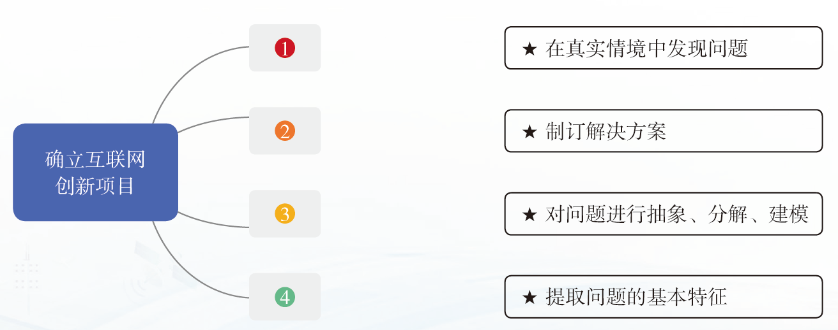
习题03：画一画
连一连，确立互联网创新项目的过程

Slide 5
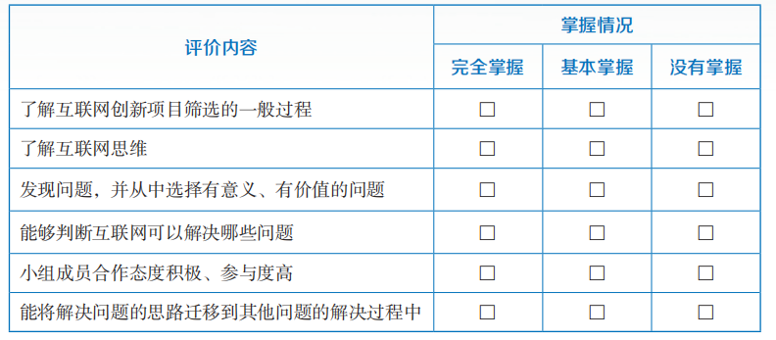

习题04：评一评
以小组为单位，请你对本项目的学习情况和完成情况进行评价。

